Slide 1
APLICACIONES BASICAS CON TRANSFERENCIA DE DATOS ATRAVES DE PUERTOS ESTANDAR.

Slide 2
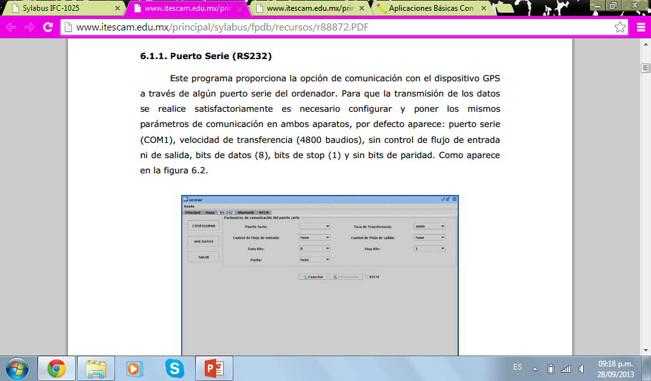
Herramientas de manejo de puertos en lenguajes de programación.

Slide 3
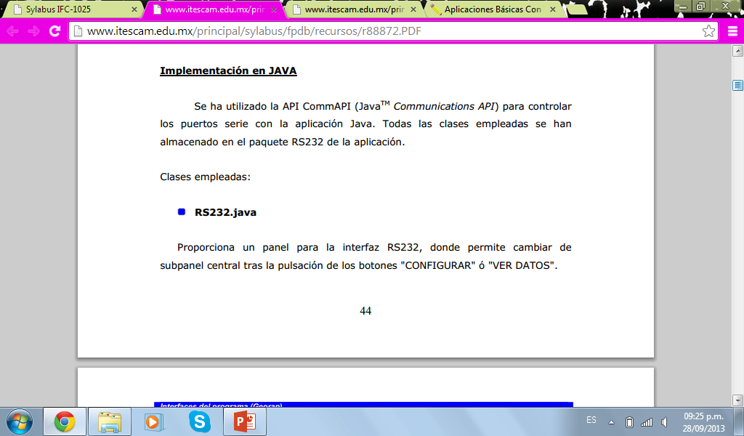

Slide 4
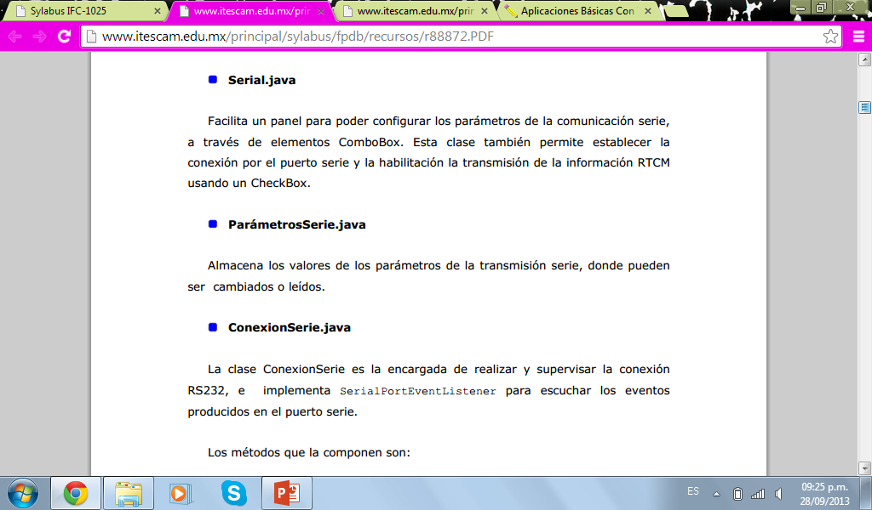

Slide 5
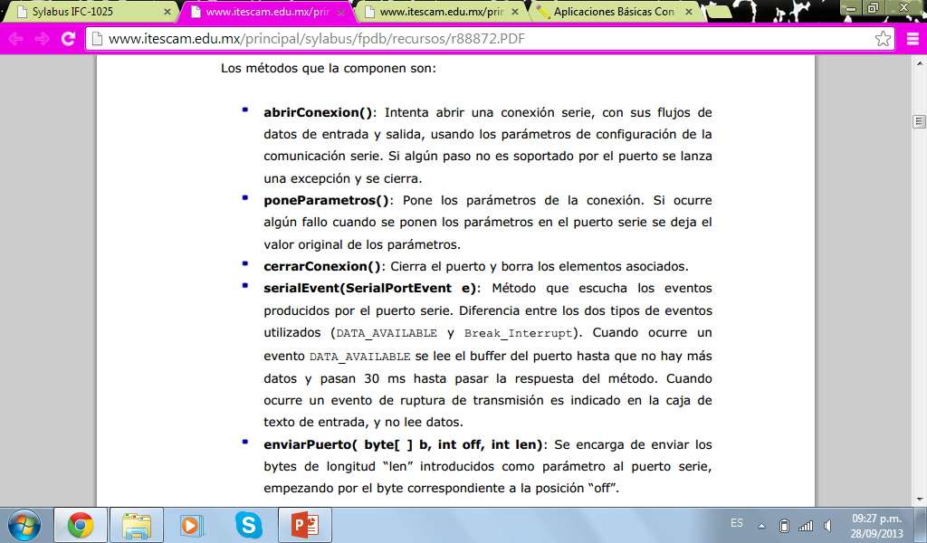

Slide 6
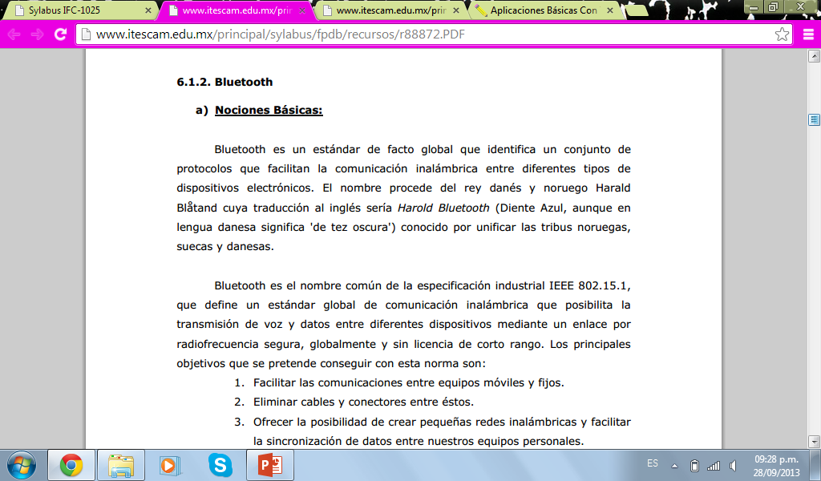

Slide 7
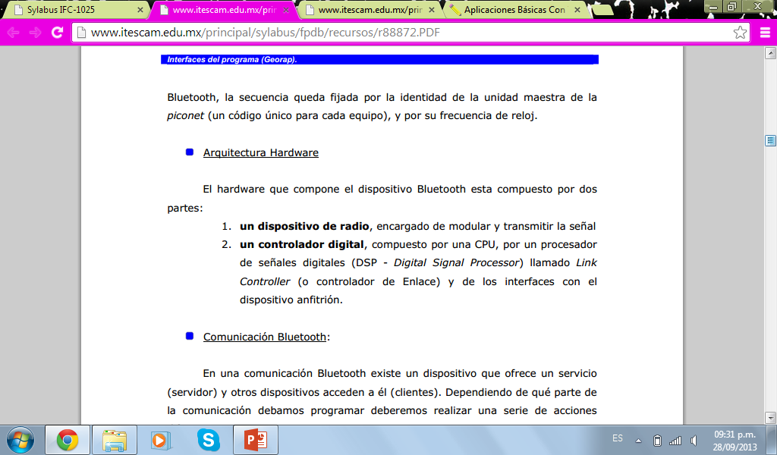

Slide 8
